Slide 1


Използване на интернет в ежедневието
Ползи и правила при работа с интернет
Проект "Отворено учебно съдържание по програмиране и ИТ", СофтУни Фондация
Компютърно моделиране и ИТ
https://github.com/BG-IT-Edu
5 клас

Slide 2

Съдържание
͏Интернет
Разглеждане на уебсайт
͏Правила за безопасна работа в интернет
2
Notes:
2

Slide 3

Интернет
Най-мощното средство за обмяна на информация

Slide 4

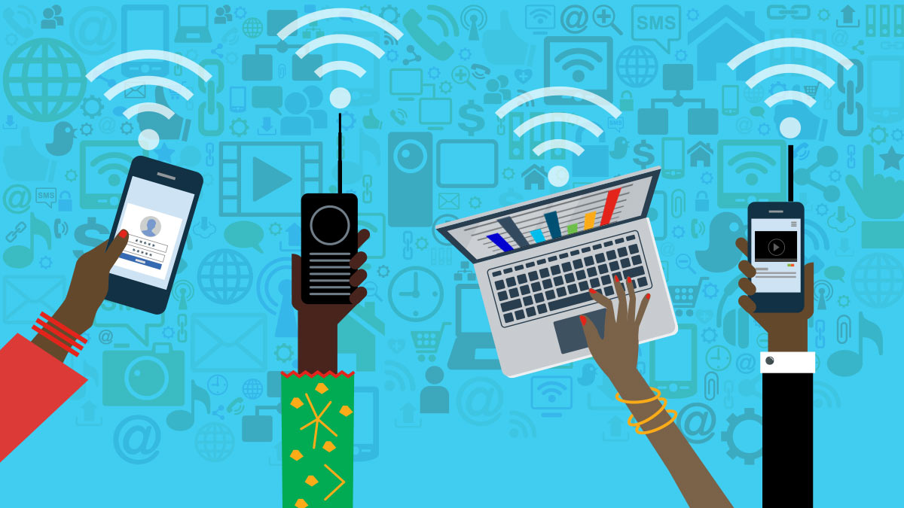
Интернет
͏Интернет – глобална компютърна мрежа
Позволява свободен пренос на данни, информация и комуникация на огромни разстояния
Улеснява ежедневието на хората

Slide 5
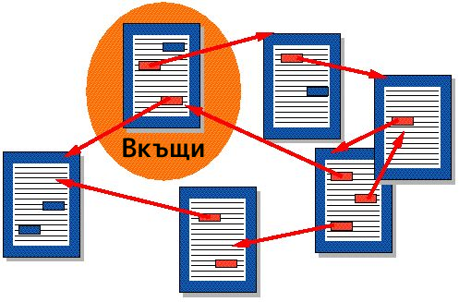
Хипертекст
͏Хипертекст – метод за предаване на информация
Текст или изображение, които съдържат връзка към друга информация (хипервръзка)
Чрез хипервръзката потребителите се придвижват през множеството свързани документи

Slide 6
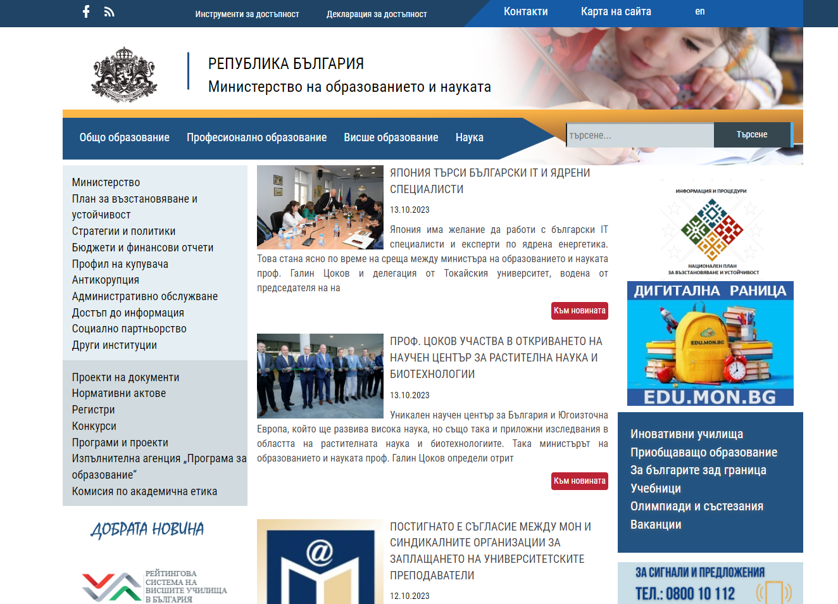
Уеб страница
͏Уеб страница – система от взаимно свързани хипертекстови документи
Всяка страница има свой собствен адрес – уеб адрес, който не се повтаря

Slide 7
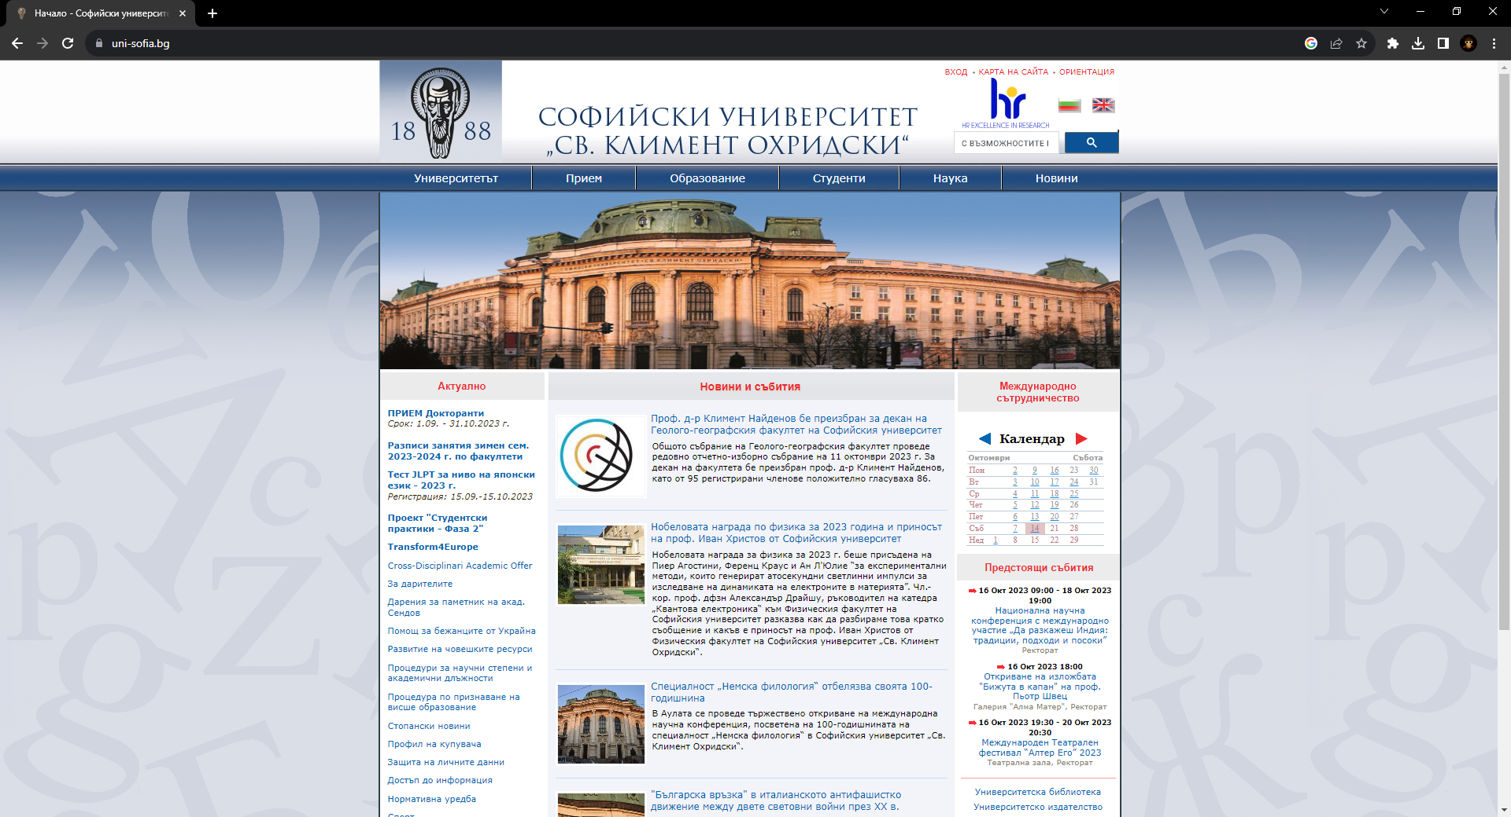
Уебсайт
͏Уебсайт – съвкупност от страници, допълващи се функционално и имащи сходен дизайн
Всеки уебсайт има уникално име, по което да бъде различаван в интернет

Slide 8

Разглеждане на уебсайт
Уеб браузър

Slide 9




Уеб браузър
͏Уеб браузър – програма, която възпроизвежда уеб страници
Едни от най-популярните са:
͏Google
Mozilla Firefox
Opera
Microsoft Edge
Safari

Slide 10
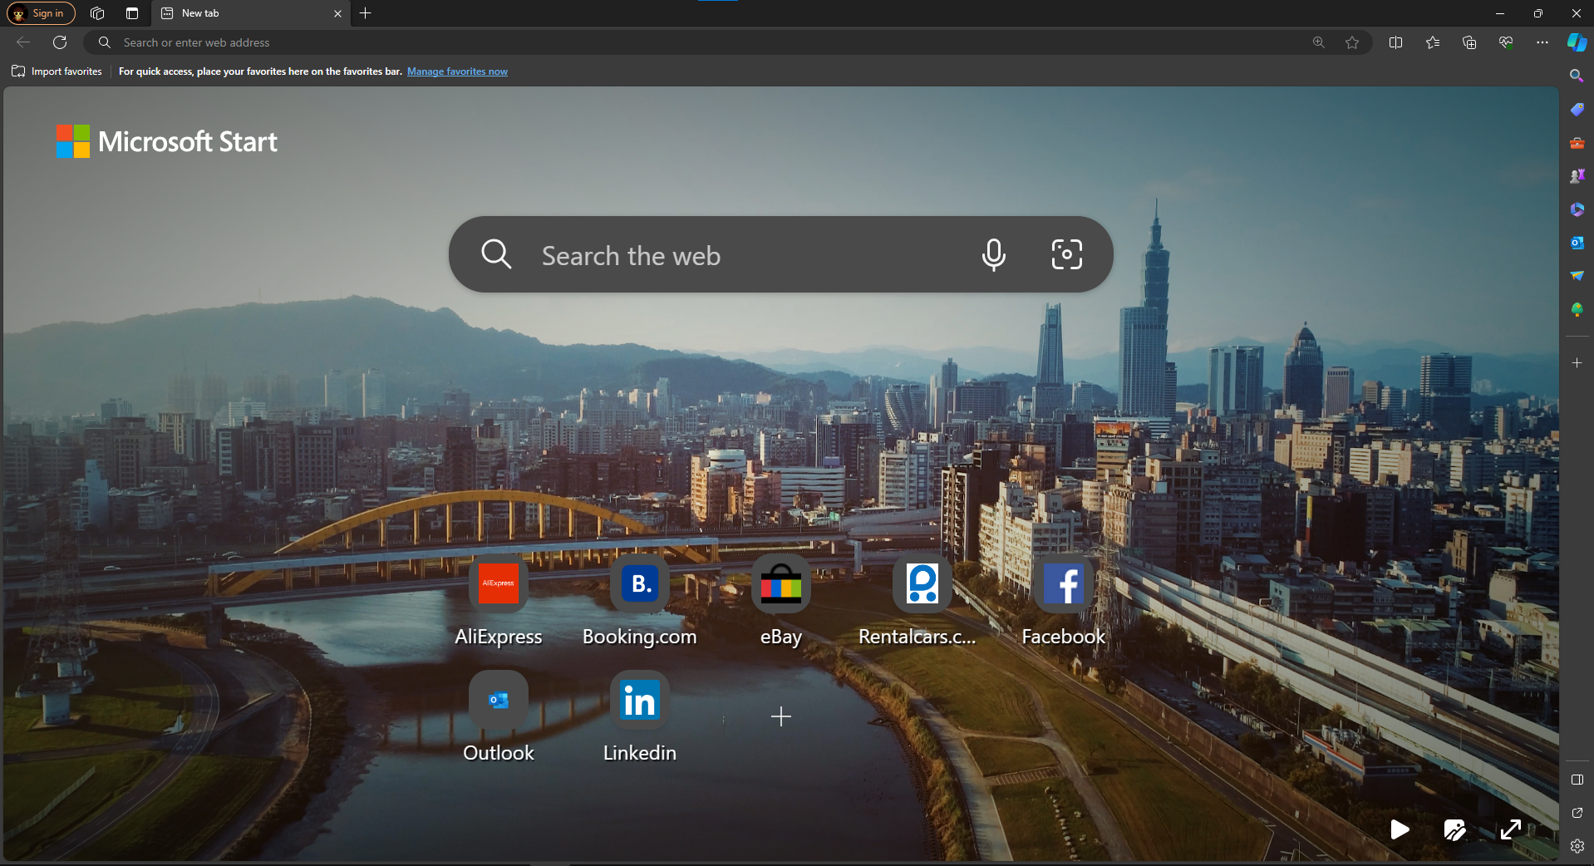
Елементи на уеб браузър
Бутон [Refresh] – презарежда текущата страница
Адресно поле – в него се въвежда адреса на страницата, която желаете да разгледате
Бутон [Back] – връща към предишната разгледана страница

Slide 11
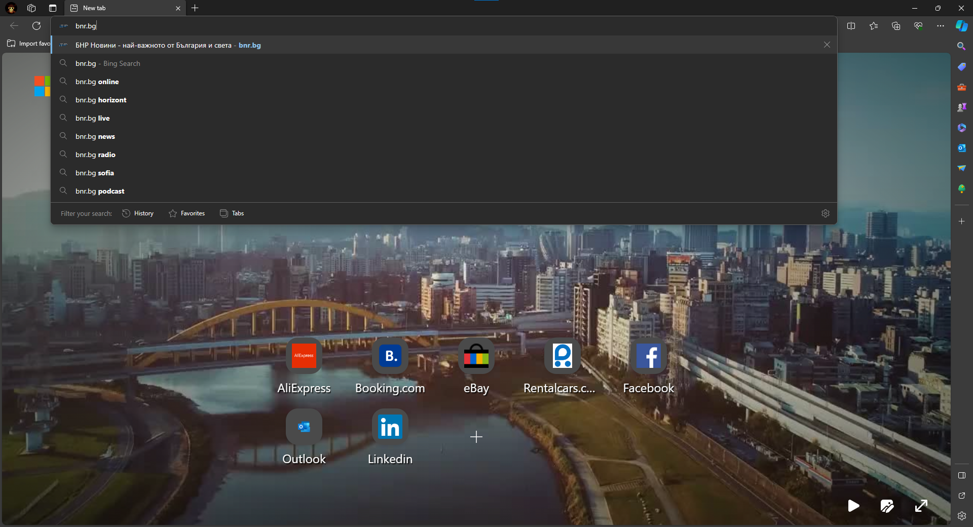
Търсене в интернет
След въвеждането на желания от вас адрес на сайт, натиснете [Enter], за да го заредите

Slide 12
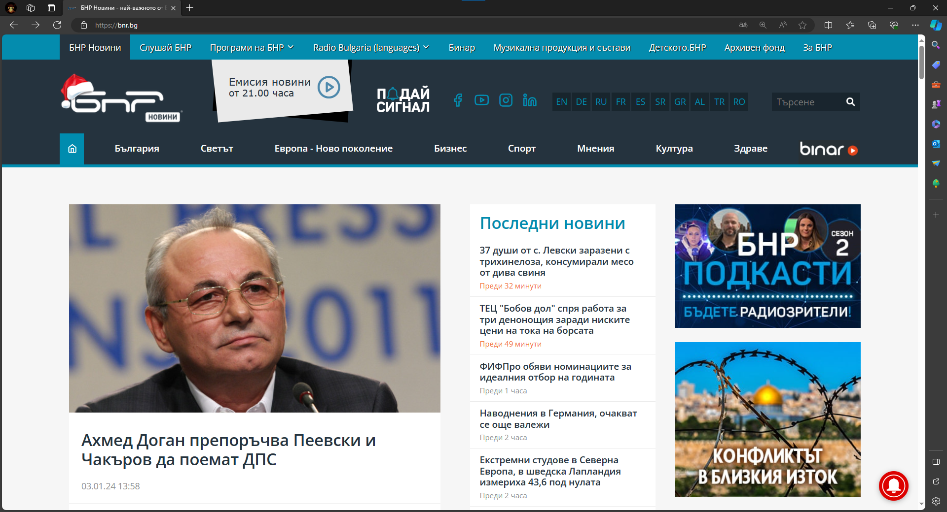
Търсене в интернет
Така желаният от вас сайт се зарежда

Slide 13

Правила за безопасна работа в интернет

Slide 14
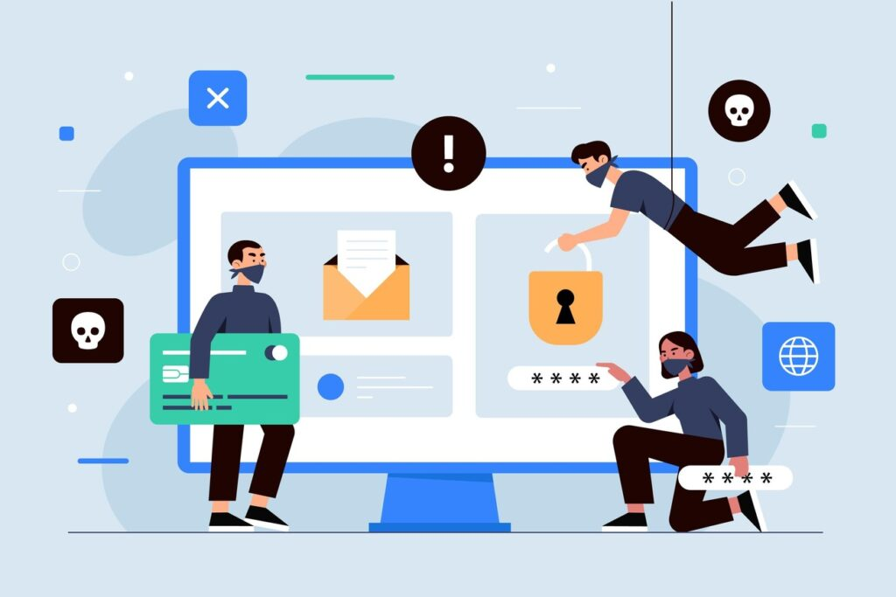
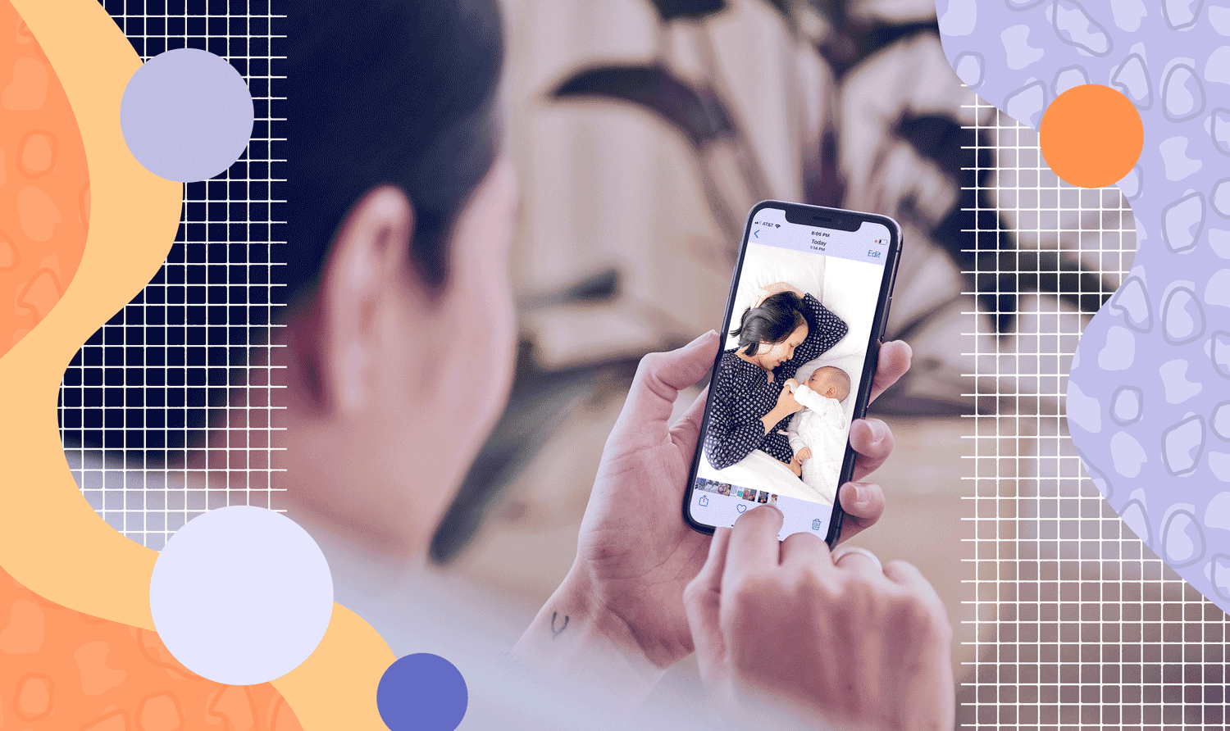
Правила
͏Не давайте лична информация като име, парола, адрес, телефон, т.н. без разрешението на родител
͏Не изпращайте свои снимки или снимки на свои близки, без разрешението на родител

Slide 15

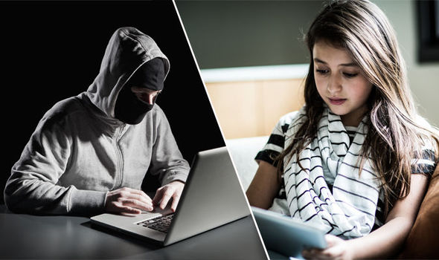
Правила
͏Не приемайте среща с някого, с когото сте се запознали в интернет, без знанието на своите родители
͏Не отваряйте ел. поща и прикачени файлове от непознат подател (може да съдържат вируси, които да увредят вашето устройство)

Slide 16
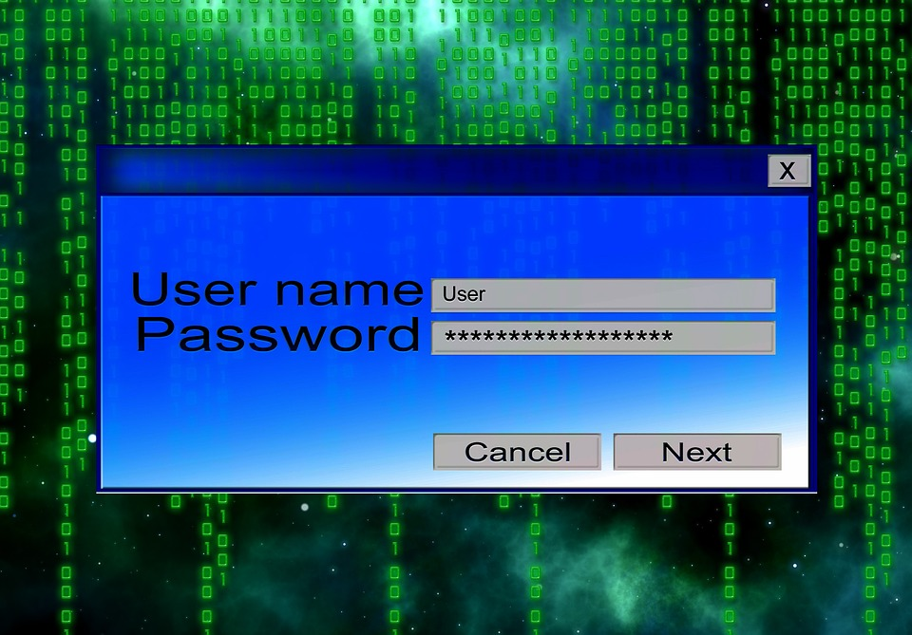

Правила
͏͏Не посещавайте сайтове за възрастни, онлайн казина и нелегален софтуер
͏Използвайте антивирусен софтуер и сигурни пароли

Slide 17
Какво научихме днес?
…
…
…
Интернет – глобална компютърна мрежа
͏Уеб адрес – уникален адрес на уеб страница
Хипервръзка – част от текст или изображение, което ни препраща към информация
Браузър – компютърна програма, която се използва за възпроизвеждане на уеб страници
Правила за безопасна работа в интернет

Slide 18
Въпроси?
Проект "Отворено учебно съдържание по програмиране и ИТ", СофтУни Фондация (лиценз CC-BY-NC-SA)
Notes:
18

Slide 19


Лиценз
Този курс (презентации, примери, демонстрационен код, упражнения, домашни, видео и други активи) представлява свободно учебно съдържание и се разпространява под свободен лиценз CC-BY-NC-SA
Проект "Отворено учебно съдържание по програмиране и ИТ" към Фондация "Софтуерен университет":
https://github.com/BG-IT-Edu
Notes:
19

